Slide 1
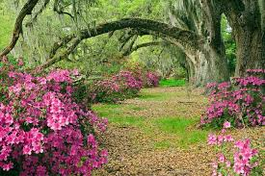
خدایا ، کمک کن دیرتر برنجم ، زودتر ببخشم ،
کمتر قضاوت کنم و بیشتر فرصت دهم . . .

Slide 2
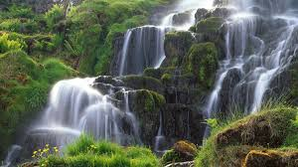
آموخته ام که وقتی ناامید میشوم
خداوند با تمام عظمتش ناراحت میشود
و عاشقانه انتظار میکشد که به رحمتش امیدوار شوم . . .

Slide 3
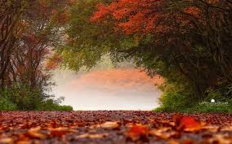
خدایا چگونه تو را بخوانم درحالی که من، من هستم (با این همه گناه ومعصیت)
و چگونه از رحمت تو نا امید شوم درحالی که تو، تو هستی (با آن همه لطف ورحمت)
خدایا تو آنچنانی که من می خواهم، مرا نیز چنان کن که تومی خواهی

Slide 4

خدایا ، بر من این نعمت را ارزانی دار که :
بیشتر در پی تسلا دادن باشم تا تسلی یافتن
و بیشتر در پی فهمیدن باشم تا فهمیده شدن . . .

Slide 5
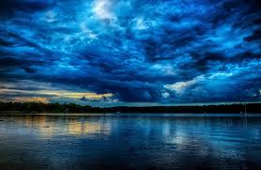
آرزویت را برآورده میکند ، آن خدایی که
آسمان را برای خنداندن گلی میگریاند . . .

Slide 6
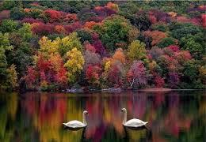
اگر ذره بین نگاه قوی باشد
در تمام صفحات ورق خورده ی زندگی اثر انگشت او دیده می شود
و چه بچه گانه است که فکر می کنیم
همه زندگي را به تنهایی ، رنگ کرده ایم . . .

Slide 7
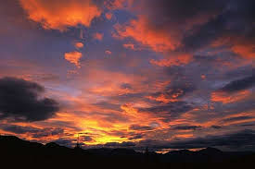
وقتی از اینکه آنچه را می خواستی بدست نیاوردی افسرده ای
فقط محکم بنشین و شاد باش
خداوند در فکر دادن چیزبهتری به تو می باشد . . .

Slide 8
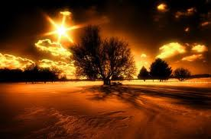
بارالها
تو نادیده میگیری من هم نادیده میگیرم
تو خطاهایـم را من عطاهایت را . . .

Slide 9
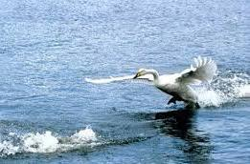
تا لحظه شکست به خدا ایمان داشته باش
خواهی دید که آن لحظه هرگز نخواهد رسید . . .

Slide 10
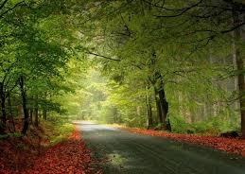
به خاطر بسپاریم همراهی خدا با انسان مثل نفس کشیدن است
آرام، بی صدا، همیشگی . . .

